Slide 1
Учителя - Герои
Дню учителя посвящается….

Slide 2
Учителя, однажды взяв на себя ответственность за детей, навсегда остаются верны своему слову. Они не только дают знания, но учат добру, являясь примером для учеников...

Slide 3
Антон Семёнович Макаренко
Вся его педагогическая деятельность стала миссией защиты ребёнка от произвола и жестокости, развития способностей детей.
Он занимался созданием воспитательных учреждений для беспризорников, для тех, с кем уже не могли справиться родители.
На его попечении оказалось 600 бывших правонарушителей, которые глядя на личный пример Антона Семёновича, смогли самостоятельно научиться нести за себя ответственность и получили возможность построить достойную жизнь.

Slide 4
Можно вспомнить множество случаев, когда учителя ценой собственной жизни спасали жизни детей. Мы познакомим вас только с некоторыми из них…

Slide 5
Поляк Януш Корчак один из самых известных учителей героев. Еще до войны он
открыл в Варшаве приют для еврейских детей. Это место прозвали «домом сирот».
Когда пришли немцы, Корчак вместе со своими воспитанниками отправился в
Варшавское гетто. Он всячески пытался убедить руководство Гетто в том, что его дети очень работоспособны и могут шить военную одежду для немецких солдат. Но их отправили в Треблинку, в лагерь смерти. Педагоги Януш Корчак и Стефания Вельчинская отправились вместе с ними и не оставляли детей до последнего момента своей жизни.
Все они погибли в газовой камере. По дороге к смерти, самых младших, ничего не подозревающих малышей Корчак нёс на руках и рассказывал им сказку.

Slide 6
10 заповедей Януша Корчака:
Не жди, что твой ребенок будет таким, как ты, или таким, как ты хочешь. Помоги ему стать не тобой, а собой.
Не требуй от ребенка платы за все, что ты для него сделал. Ты дал ему жизнь, как он может отблагодарить тебя? Он даст жизнь другому, тот — третьему, и это необратимый закон благодарности.
Не вымещай на ребенке свои обиды, чтобы в старости не есть горький хлеб. Ибо что посеешь, то и взойдет.
Не относись к его проблемам свысока. Жизнь дана каждому по силам, и будь уверен — ему она тяжела не меньше, чем тебе, а может быть, и больше, поскольку у него нет опыта.
Не унижай!
Не забывай, что самые важные встречи человека — его встречи с детьми. Обращай больше внимания на них — мы никогда не можем знать, кого мы встречаем в ребенке.
Не мучь себя, если не можешь сделать что-то для своего ребенка, просто помни: для ребенка сделано недостаточно, если не сделано все возможное.
Ребенок — это не тиран, который завладевает всей твоей жизнью, не только плод от плоти и крови. Это та драгоценная чаша, которую жизнь дала тебе на хранение и развитие в нем творческого огня. Это раскрепощенная любовь матери и отца, у которых будет расти не «наш», «свой» ребенок, а душа, данная на хранение.
Умей любить чужого ребенка. Никогда не делай чужому того, чего не хотел бы, чтобы делали твоему.
Люби своего ребенка любым — неталантливым, неудачливым, взрослым. Общаясь с ним, радуйся, потому что ребенок — это праздник, который пока с тобой.
Я думаю, что эти жемчужины педагогических мыслей будут полезны любому родителю.

Slide 7
Гертруда Станислава Марчиняк
Организовала в Польше детский дом и приют для девочек, больных туберкулёзом. Этот приют использовали и как укрытие для еврейских детей, так как нацисты опасались туда заходить, боясь заразиться.

Slide 8
Матрёна Исаевна Вольская
В страшное лето 1942 г молодой преподаватель
Матрёна Вольская взяла на себя руководство
самой масштабной операцией по спасению детей
за всю историю ВОВ.
От смерти было спасено более 3000 детей,
которых вывезли из оккупированной Смоленской
области в тыл через леса. Переход длился больше
месяца и стал экзаменом физических и духовных
сил.
О подвиге Матрёны Исаевны стало известно
Только в конце 1970х гг, когда в Смольках
Состоялась её первая встреча со спасёнными
детьми смоленщины.

Slide 9
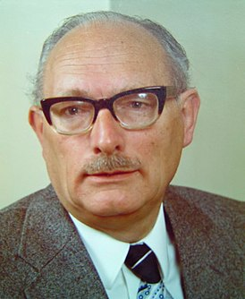
Йохан ван Хульст
Директор семинарии в Нидерландах Йохан ван Хульст, позже ставший нидерландским сенатором, в 1943 году спас более 500 еврейских детей из детского сада в Амстердаме во время Холокоста и позднее был признан Праведником народов мира.

Slide 10
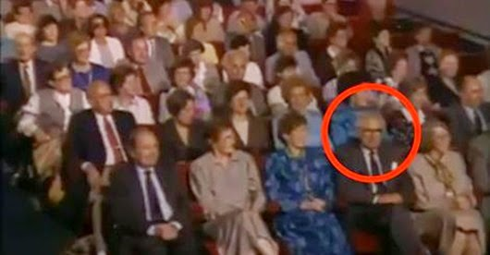
Николас Джорж Уинтон
Ни́колас Уи́нтон не знал, почему его пригласили на Ток-Шоу и кем являются остальные гости. Когда ведущая спросила, есть ли в зале люди, обязанные ему своей жизнью, встали все. Сэр Ни́колас Джордж Уи́нтон накануне Второй мировой войны организовавший спасение около 700 людей, среди них 669 детей преимущественно еврейского происхождения в возрасте от 2 до 17лет из оккупированной немцами Чехословакии. Он находил для детей приют и новых родителей; и организовывал их вывоз в Великобританию. Сэр Николас Джордж Уинтон делал добро, но не говорил об этом. В течение 49 лет он хранил тайну спасения детей, пока его жена случайно не нашла на чердаке старый чемодан со списками детей. Широкую известность получил в 1988 году, когда в передаче That’s Life! на BBC была показана встреча Уинтона с рядом спасённых им людей, которые именовали себя «детьми Ники». В 2002 году королева Елизавета II посвятила его в рыцари. А в Праге ему поставили памятник!

Slide 11
Мирное время… 2004 год… Беслан
Они закрывали детей собой…

Slide 12
Во время школьной линейки 1 сентября 2004 года учителя и ученики школы были захвачены в заложники. Три страшных дня люди провели в спортзале без еды и воды. За это время взрослые проявили настоящий героизм, защищая и успокаивая детей.
74 летний учитель физкультуры Янис Каниди 3дня простоял на ногах, уступая детям место на полу. Он заслонял учеников, когда на них направляли оружие. Был убит при попытке обезвредить террористов…
Алене Дзуцевой было 28 лет. Она сидела в спортзале на подоконнике - на полу места не было. Когда рядом с ней разорвалась бомба, стекло вылетело, Алену взрывной волной вынесло во двор. Но она, обожженная, полезла обратно в спортзал к своим ученикам: «Я вперед детей не побегу!» Она помогла многим ребятам выбраться из здания, но сама спастись не успела - ее придавило обвалившейся крышей.
Во время трагедии в Беслане погибли 17 учителей, которые отдали жизни, чтобы спасти детей…

Slide 13
Татьяна Дарсалия
Во время пожара в торговом центре "Зимняя вишня" в Кемерово ценой своей жизни спасла детей 37-летняя учительница иностранных языков Татьяна Дарсалия. Татьяна пришла в ТРЦ со своей 14-летней дочерью. Узнав о пожаре, она успела вывести девочку из здания, но вернулась туда опять. Учительница смогла спасти из пожара еще нескольких детей, но самой ей вернуться не удалось.

Slide 14
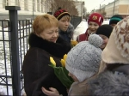
Виктория Горлевич
Преподаватель 26 -й школы Костромы спасла 25 учеников. Она вывела ребят из класса буквально за минуту до того, как там обрушился потолок, весом почти в тонну.
Что вам рассказать? Была пятница. Начался пятый урок. Я вела занятия в шестом классе. Услышала какой-то треск наверху. Так обычно трещат деревяшки, доски. По стенам посыпалась мелкая красная крошка. Не сильно, чуть прошелестела и стало тихо. Сразу вспомнилось, как в прошлом году по телевизору показывали репортажи из Омской области, где погибли молоденькие мальчики. Рухнули балки, перекрытия и всё – нет парней. В общем, некогда было думать – подняла детей и вывела из класса. Без вещей, портфелей, книжек, тетрадей – быстро, быстро.

Slide 15
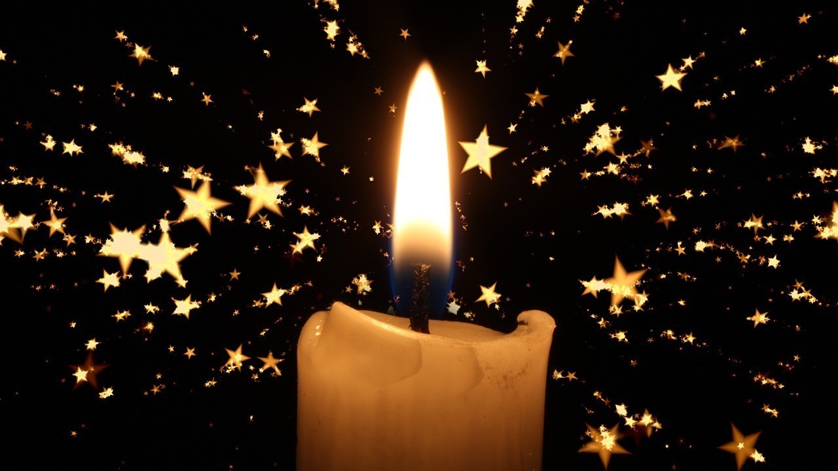
«В жизни всегда есть место подвигам»
Максим Горький
Учителя не умирают!
Их души продолжают жить.
Так свечка плавится и тает,
Но не перестаёт светить.
А если свет вот-вот погаснет
И , кажется, не уберечь,
Учеников зажгутся свечи!
Все - от одной. Десятки свеч!
Учителя не умирают,
Их души вечно будут жить!
Их звёзды, в темноте мерцая,
За нами тихо наблюдают
И не перестают ЛЮБИТЬ. Елена Штерн

